Slide 1

도서관리 시스템
자동화 구현 프로젝트
태완 도서관
4조
팀장 │ 김태완
팀원 │ 양진영
오소엽
장기성
최재현
(그냥 가나다순)

Slide 2
INDEX
▶ 팀원 별 주요 업무
▶ 기획 의도
▶ 사용 라이브러리
▶ 구현 기능
▶ 기능 세부 구현

Slide 3

│팀원 별 주요 업무│
4조
김태완
장기성
최재현
오소엽
양진영
도서 검색
회원 가입
회원 로그인
회원 검색
도서 대출
도서 반납
반납함 관리
비회원 이용
희망도서 관리
연체도서 관리
회원정보 수정
독서왕
회원 삭제
도서 등록
도서 수정
도서 삭제
관리자 로그인
이벤트 관리
퀴즈 등록
당첨자 추첨

Slide 4
│기획 의도│
4조
1. 개발 주제 : 파일 입출력 기반의 데이터 처리 자바 콘솔 프로젝트(도서 목록 및 대출 · 반납 관리 자동화 구현)
2. 개발 기간 : 2023-03-06 ~ 2023-03-11
3. 개발 목적 : 콘솔 환경에서 도서 관리에 적합한 UI를 제공하고 데이터를 저장 및 관리하는 기능 구현하고자 함
4. 프로젝트 개요
a. 사용자는 회원, 비회원, 관리자로 구분
b. 회원, 비회원은 모두 대출과 반납 서비스를 이용할 수 있고, 회원에게는 희망도서를 작성하는 기능과
이벤트 참여 등의 부가적인 기능을 제공
c. 저장한 데이터를 사용하여 도서 관리 시스템을 운영하고 회원과 관리자, 도서 관련 정보를 갱신할 수 있음
5. 개발 환경
2S version(platform) | Windows Intel(R) i5-8250 CPU, 8GB, x64
JAVA version(Language) | JDK 11.0.2
Eclipse version(Development tool) | Version: 2021-03 (4.19.0)

Slide 5
1. 사용 자바 라이브러리
│사용 라이브러리│
4조
개요 | 사용 기능
파일 입출력 | BufferedReader, BufferedWriter, FileReader, FileWriter
컬렉션 | ArrayList, HashSet 등
정규식 | 유효성검사
기타 클래스 | Calendar, Math, Scanner, Random, LocalDateTime, Thread
2. 사용 데이터 파일
데이터파일 | 상세내용
bannab.txt | 반납된 도서 목록을 관리하는 데이터 파일
books.txt | 도서관에 등록된 책 목록 데이터 파일
correctList.txt | 퀴즈를 맞힌 회원들을 관리하는 데이터 파일
member.txt | 도서관에 회원가입을 한 회원들 데이터 파일
quizList.txt | 관리자가 등록한 퀴즈 및 답을 관리하는 데이터 파일
rentLog.txt | 회원, 비회원이 대출한 책들을 관리하는 데이터 파일
winnerList.txt | 퀴즈를 맞힌 회원 중 추첨을 통하여 선별된 회원들 데이터 파일
wishList.txt | 회원들이 작성한 희망도서 목록을 관리하는 데이터 파일

Slide 6
│구현 기능│
4조
업무 | 상세내용
회원
로그인 | 로그인한 회원의 정보를 출력(대출현황, 누적 대출 권수)
도서 검색 | 도서를 검색하면 검색한 도서에 대한 정보(제목, 저자, 출판사, 장르, 수량) 출력하는 기능
도서 대출 | 검색한 도서를 대출(대출 로그에 기록) 및 반납일자 출력하는 기능
도서 반납 | 로그인한 회원의 대출 도서를 반납(반납함 로그에 기록) 연체 시 연체 날짜를 계산하여 연체료를 계산하는 기능
회원 정보 수정 | 로그인한 회원에 대한 정보(이름, 전화번호, 비밀번호)를 변경하는 기능
희망 도서 작성 | 회원이 희망하는 도서 목록을 열람 및 작성하는 기능
퀴즈 맞히기 | 로그인한 회원이 등록된 퀴즈에 대해 정답을 입력 및 저장된 정답과 일치할 시 해당 회원의 정보를 저장하는 기능
비회원
도서 검색 | 도서를 검색하면 검색한 도서에 대한 정보(제목, 저자, 출판사, 장르, 수량) 출력하는 기능
도서 대출 | 검색한 도서에 대해 이름 및 전화번호를 입력 후 대출(대출 로그에 기록)하는 기능
도서 반납 | 입력한 이름과 전화번호를 대조하여 대출 도서를 반납(반납함 로그에 기록) 연체 시 연체 날짜를 계산하여 연체료를 계산하는 기능

Slide 7
│구현 기능│
4조
업무 | 상세내용
관리자
로그인 | 지정된 관리자의 계정이 유효한지 판단 후 로그인하는 기능
도서 검색 | 도서를 검색하면 검색한 도서에 대한 정보(제목, 저자, 출판사, 장르, 수량) 출력하는 기능
도서 등록 | 제목, 저자, 출판사, 장르, 가격, 수량을 입력(중복도서 존재 시 수량 추가)하여, 도서 목록에 해당 정보를 기입하는 기능
도서 수정 | 검색한 도서에 대한 정보(제목, 저자, 출판사)를 수정하는 기능
도서 삭제 | 검색한 도서를 대한 정보를 삭제하는 기능
반납함 관리 | 회원 또는 비회원이 반납 처리를 한 책들을 관리하는 기능
희망 도서 관리 | 회원이 작성한 희망 도서 목록을 관리하는 기능
연체 도서 관리 | 연체한 회원이 존재 시 그 회원의 연체일수, 연체료를 열람할 수 있는 기능
회원 정보 열람 및 삭제 | 검색한 회원에 대한 정보를 열람 및 삭제하는 기능
퀴즈 등록 | 관리자가 퀴즈의 문제 및 정답을 등록하여 메인 및 회원이 조회 시 문제를 출력하는 기능
당첨자 추첨 및 조회 | 관리자가 당첨자 조회 시 저장된 정답자 회원 정보를 난수 함수를 통해 5인을 출력하는 기능
메인화면 기능
회원가입 | 입력 받은 이름, 전화번호, 생년월일, 아이디, 비밀번호를 유효성 검사를 마친 뒤 통과하면 해당 정보를 회원목록에 등록하는 기능
이벤트 | 퀴즈문제, 이달의 독서왕 이벤트를 열람하는 기능

Slide 8
│기능 세부 구현│
4조

Slide 9
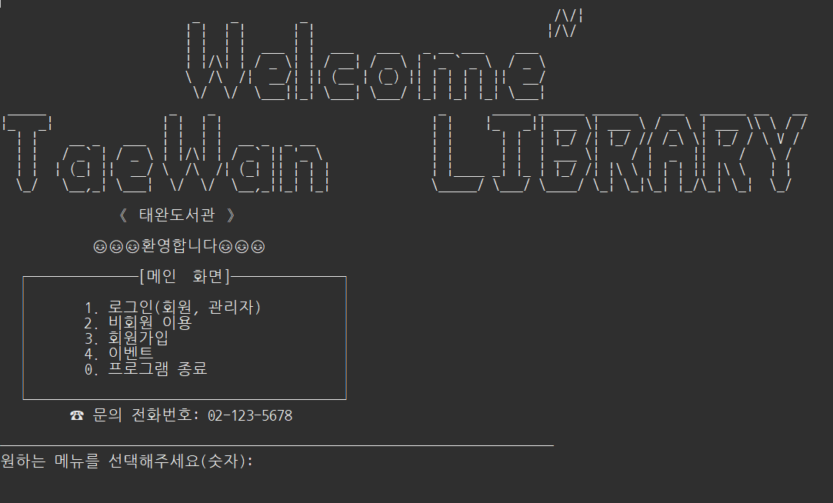
│메인 화면│
기능 세부 구현
4조
자바 콘솔 실행 시
가장 처음 나오는 초기 메인 화면
1. 로그인(회원, 관리자)
2. 비회원 이용
3. 회원가입
4. 이벤트
0. 프로그램 종료
원하는 메뉴를 숫자로 입력한다.

Slide 10
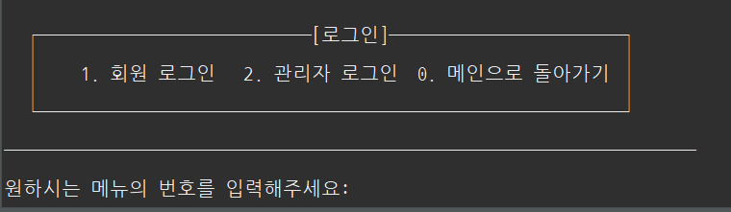
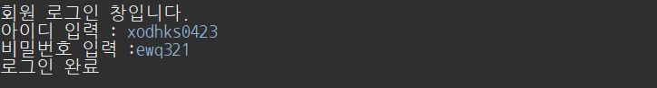
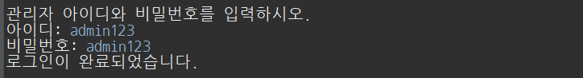
│로그인(회원/관리자)│
기능 세부 구현
4조
로그인 구현 화면
1. 회원 로그인
2. 관리자 로그인
0. 메인으로 돌아가기
원하는 메뉴를 숫자로 선택 후 로그인 시
등록된 정보와 일치하는 지 ID, 비밀번호의 유효성 검사를 시행한다.
1. 회원 로그인
2. 관리자 로그인

Slide 11
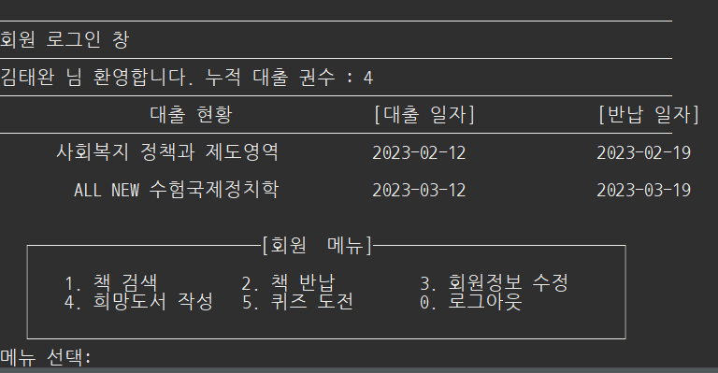
│회원│
기능 세부 구현
4조
회원용 메인 화면
회원 로그인 시 구현되는 회원용 메인화면
1. 책 검색 2. 책 반납 3. 회원정보 수정
4. 희망도서 작성 5. 퀴즈 도전 0. 로그아웃
로그인 한 회원정보로부터 회원의 이름, 대출현황
및 누적 대출 권수를 함께 출력
[책 검색] [책 반납] [회원정보 수정]
[희망도서 작성] [퀴즈 도전] 메뉴 사용 가능

Slide 12
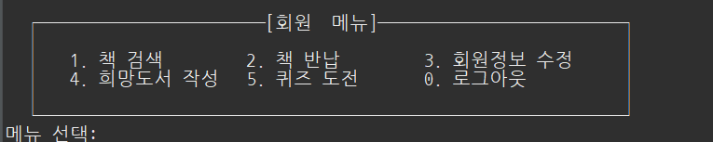
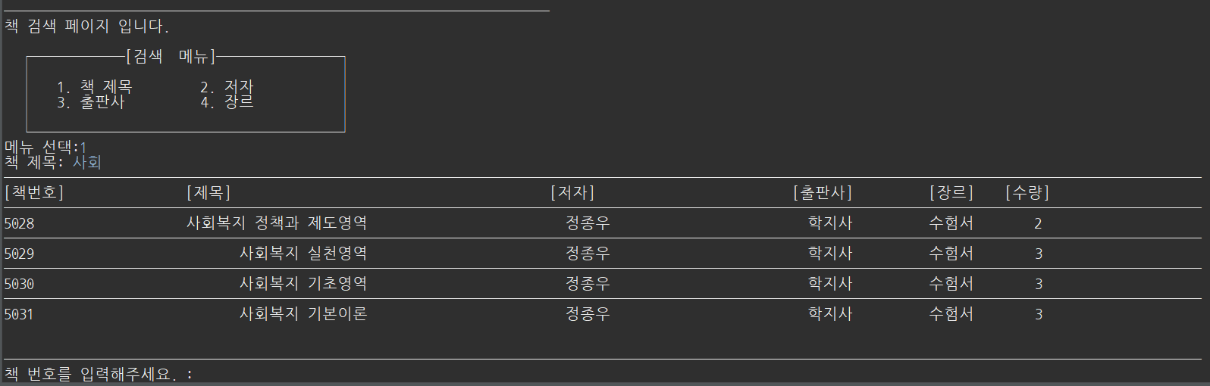
│회원 – 책 검색│
기능 세부 구현
4조
책 검색 (회원용)
책 제목 2. 저자 3. 출판사 4. 장르
검색하고자 하는 카테고리를 선택 시
입력한 키워드와 일치하는 도서목록을 출력

Slide 13
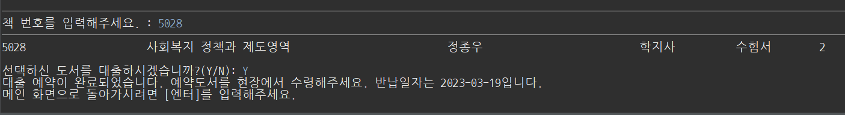
│회원 – 책 대출│
기능 세부 구현
4조
1.1. 책 대출
회원이 검색한 도서를 대출을 희망하는 책 번호 입력 시 반납일자를 출력함과 동시에 대출 로그에 기록

Slide 14
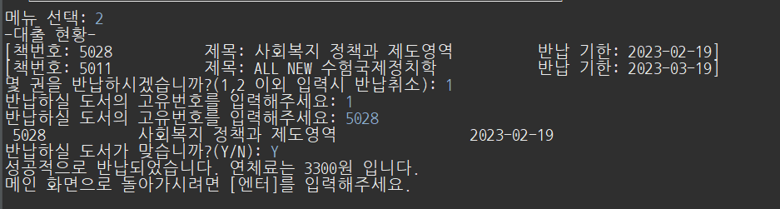
│회원 – 책 반납│
기능 세부 구현
4조
2. 책 반납
로그인한 회원의 대출 도서를 반납
(반납함 로그에 기록)
연체 시 연체 날짜를 계산하여 연체료를 계산하는 기능

Slide 15
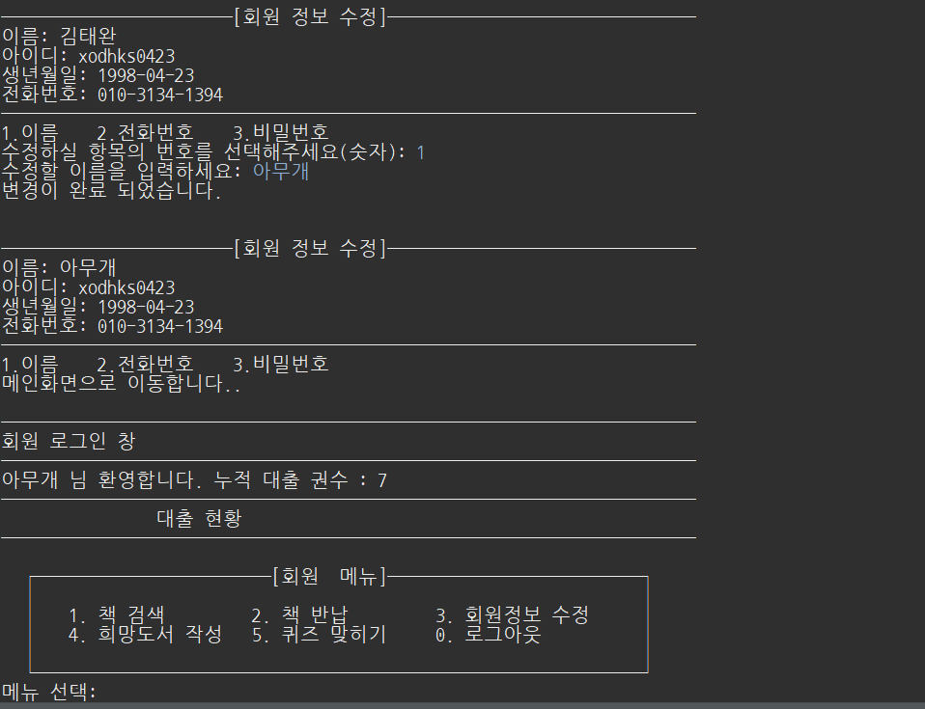
│회원 – 회원정보 수정│
기능 세부 구현
4조
3. 회원정보 수정
로그인한 회원에 대한 정보
(이름, 전화번호, 비밀번호)를 변경
기존 등록된 회원정보 출력 후
이름 2. 전화번호 3. 비밀번호 중
원하는 항목을 선택하여 수정 완료 시
수정된 회원정보 출력

Slide 16
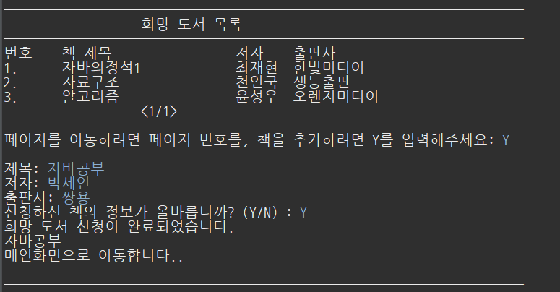
│회원 – 희망도서 작성│
기능 세부 구현
4조
4. 희망도서 작성
회원이 희망하는 도서 목록을 열람 및 작성하는 기능
모든 회원이 작성한 희망도서 목록 출력
희망도서의 [제목][저자][출판사] 정보 등록 시
희망 도서 목록에 추가 됨

Slide 17
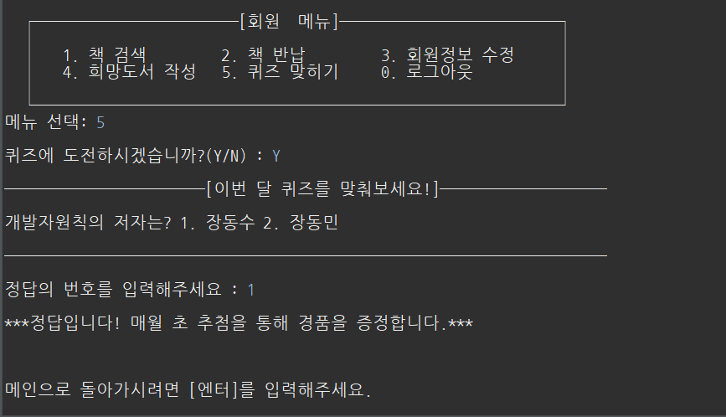
│회원 – 퀴즈 도전│
기능 세부 구현
4조
5. 퀴즈 도전
로그인한 회원이 등록된 퀴즈에 대해
정답 입력 및 저장된 정답과 일치할 시
해당 회원의 정보를 저장하는 기능

Slide 18
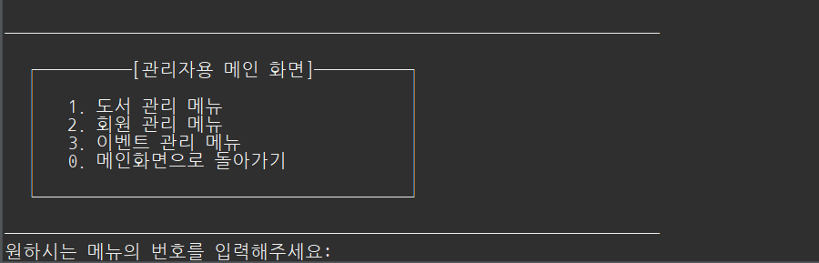
│관리자│
기능 세부 구현
4조
관리자용 메인 화면
관리자 계정은 1개로 통일되어 있으며,
유효성 검사를 통해 로그인 완료 시 구현되는 화면
1. 도서 관리 메뉴 2. 회원 관리 메뉴
3. 이벤트 관리 메뉴 0. 메인화면으로 돌아가기

Slide 19
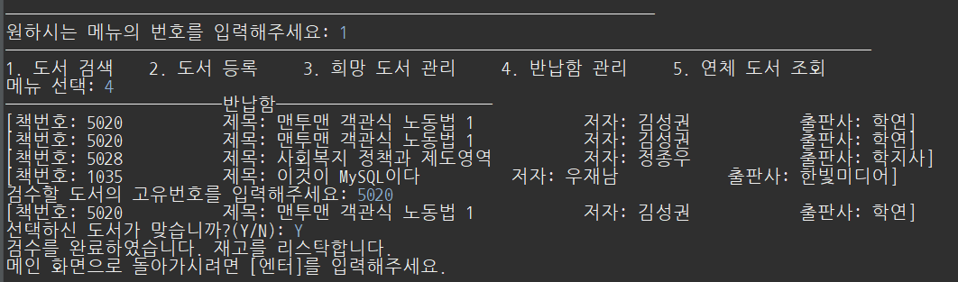
│관리자 – 책 검색│
기능 세부 구현
4조
1. 도서 검색 (관리자용)
책 제목 2. 저자 3. 출판사 4. 장르
검색하고자 하는 카테고리를 선택 시
입력한 키워드와 일치하는 도서목록을 출력

Slide 20
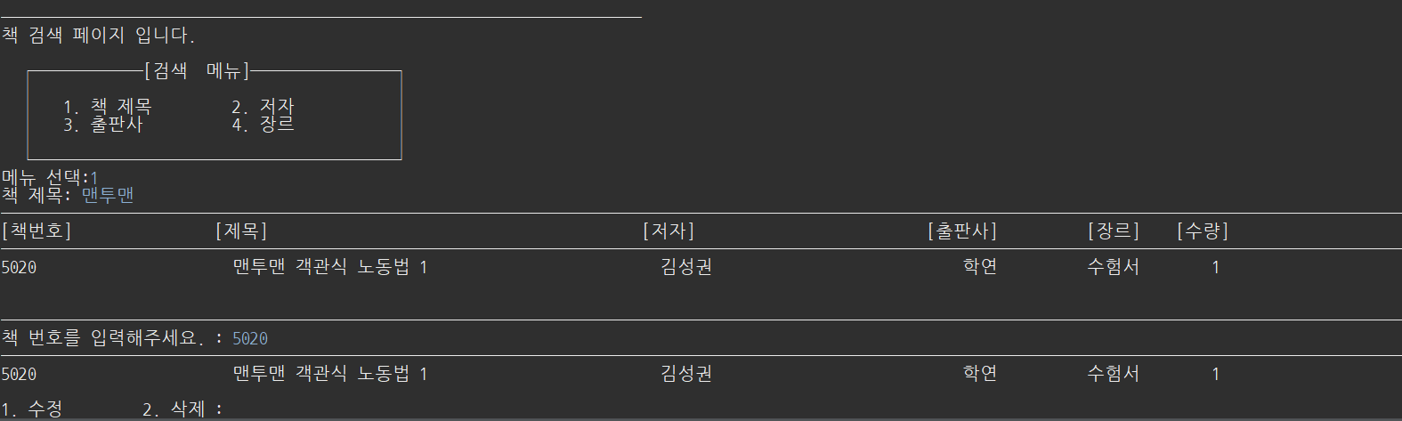
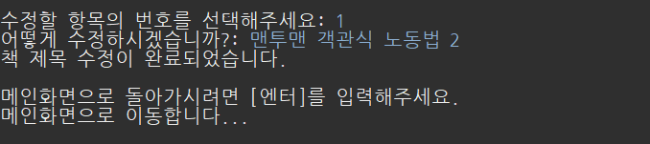
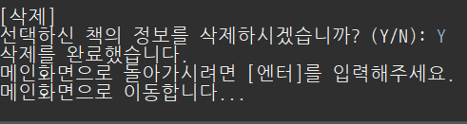
│관리자 – 도서 수정/삭제│
기능 세부 구현
4조
1.1. 도서 수정/삭제
검색한 도서에 대한 정보(제목, 저자, 출판사)를
수정 및 삭제하는 기능

Slide 21
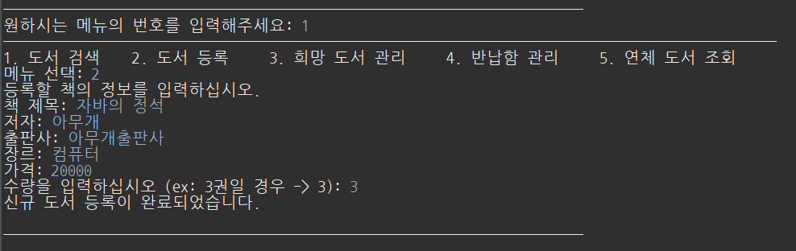
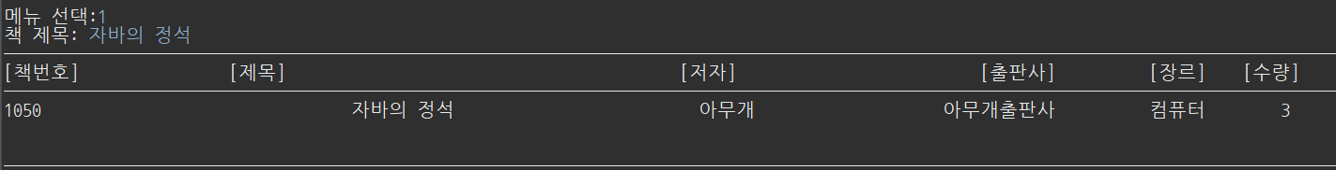
기능 세부 구현
4조
│관리자 – 책 등록│
1.2. 도서 등록
제목, 저자, 출판사, 장르, 가격, 수량을 입력
(중복도서 존재 시 수량 추가)하여,
도서 목록에 해당 정보를 기입하는 기능
추가 완료 후 검색 가능

Slide 22
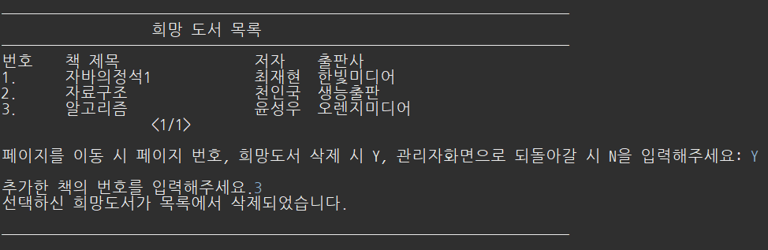
│관리자 – 희망도서 관리│
기능 세부 구현
4조
1.3. 희망 도서 관리
회원이 작성한 희망 도서 목록을 관리

Slide 23
│관리자 – 반납함 관리│
기능 세부 구현
4조
1.4. 반납함 관리
회원 또는 비회원이
반납 처리를 한 책들을 관리

Slide 24
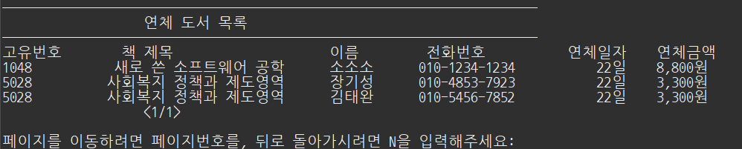
│관리자 – 연체도서 관리│
기능 세부 구현
4조
1.5. 연체도서 관리
연체한 회원이 존재 시
그 회원의 연체일수, 연체료를
열람할 수 있는 기능

Slide 25
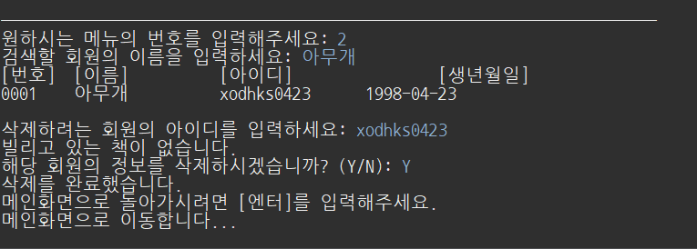
│관리자 – 회원정보 열람 및 삭제│
기능 세부 구현
4조
2. 회원 관리 메뉴
검색한 회원에 대한 정보를 열람 및 삭제하는 기능

Slide 26
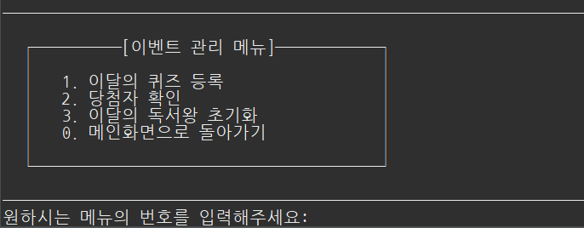
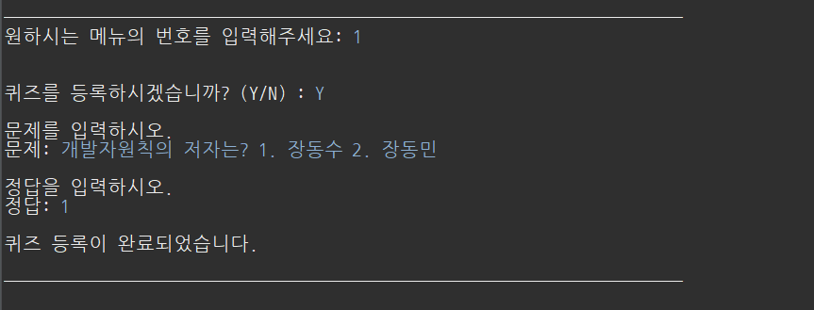
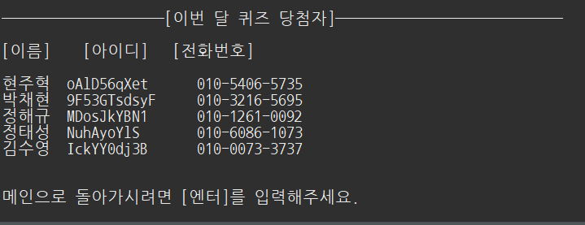
│관리자 – 퀴즈 등록 및 당첨자 조회│
기능 세부 구현
4조
3. 이벤트 관리 메뉴
1. 퀴즈 등록 2. 당첨자 조회 3. 이달의 독서왕 초기화
관리자가 퀴즈의 문제 및 정답 등록 및
당첨자 조회 시 저장된 퀴즈 정답자 중
난수 함수를 통해 당첨자 회원 정보 추출
달이 바뀌면 관리자가 이달의 독서왕을 초기화

Slide 27
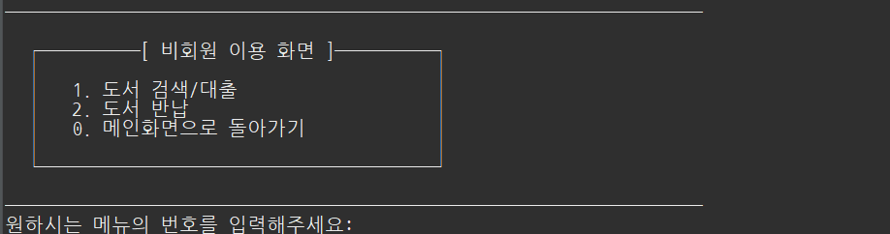
│비회원│
기능 세부 구현
4조
비회원용 메인 화면
도서 검색/대출 2. 도서 반납
0. 메인화면으로 돌아가기
메인에서 2. 비회원 이용 선택 시 출력되는
비회원용 메인 화면

Slide 28
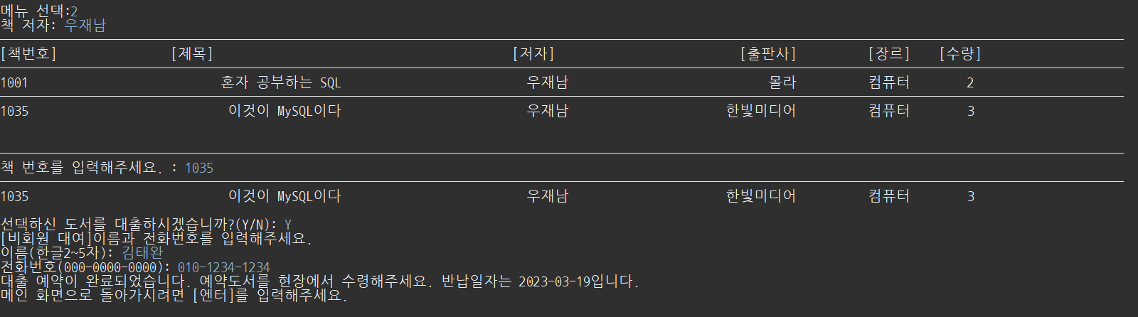
│비회원 – 책 검색/대출│
기능 세부 구현
4조
2.1. 책 검색/대출 (비회원용)
도서를 검색하면 검색한 도서에 대한 정보 출력
검색한 도서에 대해 이름 및 전화번호를 입력 후 대출(대출 로그에 기록)하는 기능

Slide 29
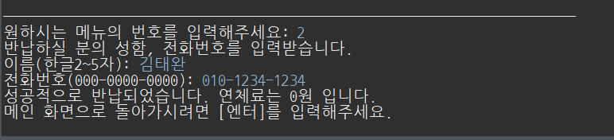
│비회원 – 책 반납│
기능 세부 구현
4조
2.2. 도서 반납
입력한 이름과 전화번호를 대조하여
대출 도서를 반납(반납함 로그에 기록)
연체 시 연체 날짜를 계산하여
연체료를 계산하는 기능

Slide 30
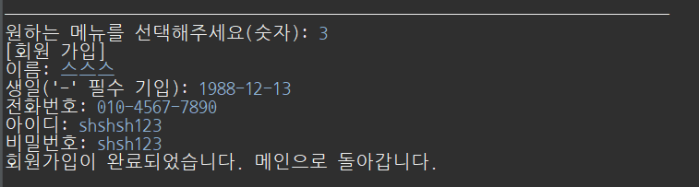
│메인 - 회원가입│
기능 세부 구현
4조
3. 회원 가입
메인 화면에서 3. 회원가입 선택 시
호출되는 화면
[이름][생년월일][전화번호][아이디][비밀번호]를
입력 받아, 유효성 검사 통과 시
해당 정보를 회원목록에 등록하는 기능

Slide 31
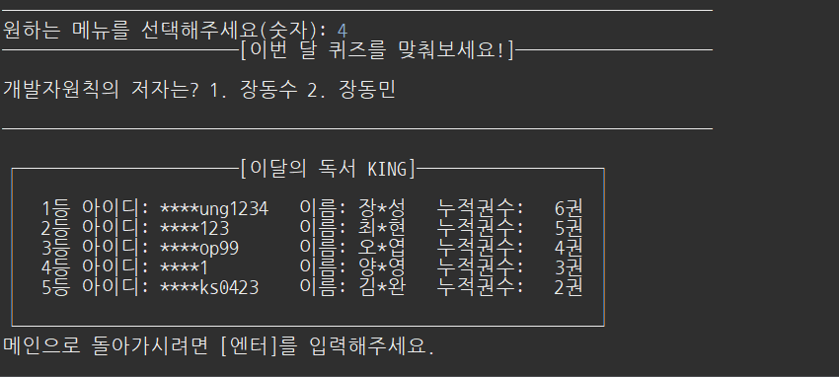
│메인 - 이벤트│
기능 세부 구현
4조
4. 이벤트
메인 화면에서 4. 이벤트 선택 시
호출되는 화면
회원 / 비회원 모두에게 공개되는 화면이며
관리자가 등록한 [이달의 퀴즈]의 문제 및
월마다 누적 대출 권수가 높은 순으로
[이달의 독서 KING] 회원 목록을 출력

Slide 32
4조
감사합니다

